Slide 1
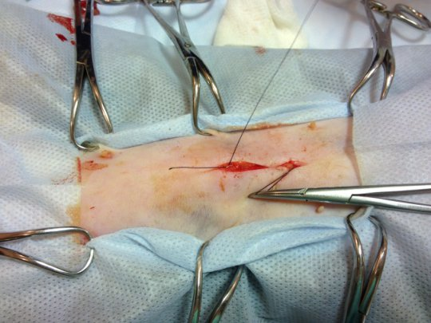
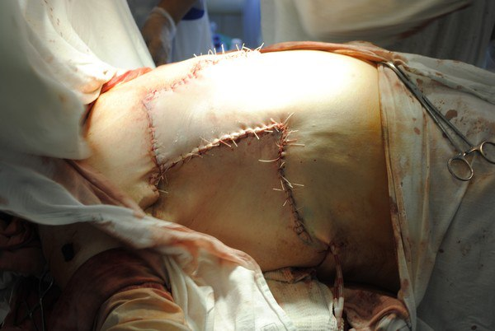
Красноярский государственный медицинский университет имени профессора В.Ф. Войно-Ясенецкого Кафедра общей хирургии им. профессора Гульмана М.И.
Кожный шов в пластической хирургии
Подготовила :
Ординатор Герасимова Анна Викторовна

Slide 2
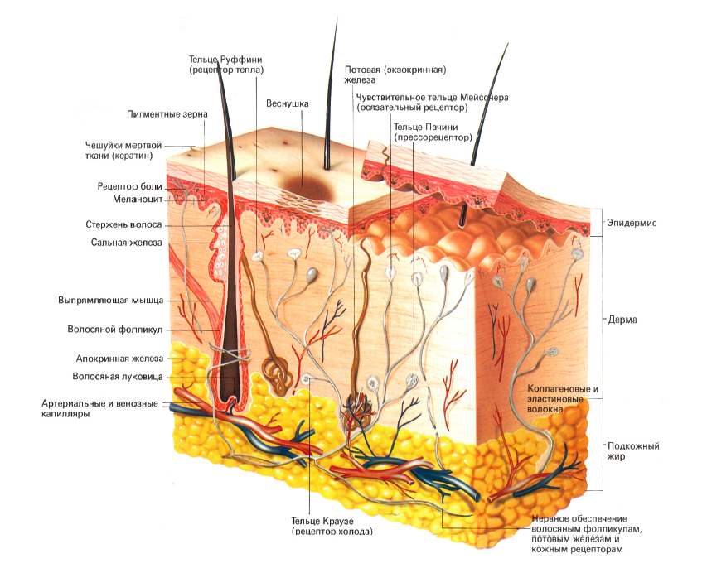

Slide 3
Для соединения краев кожной раны применяются различные виды швов.
Z-образные.
По технике наложения они классифицируются как :
П- образные
простые узловые
непрерывные (обвивные, погружные, матрацные, косметические)

Slide 4
По отношению плоскости шва к поверхности кожи :
- вертикальные
горизонтальные
По расположению относительно раны :
-надраневые (под швом остается раневая полость)
-подраневые (нить проводится под дном раны).
По выполняемой функции :
-адаптирующие
наводящие
гемостатические швы
По способу наложения :
-ручные и механические

Slide 5
Требования к швам
точно адаптировать края раны (прецизионность);
ликвидировать полости и карманы;
минимально травмировать сшиваемые ткани;
избегать натяжения кожи;
обеспечивать гемостатический эффект;
достигать косметического эффекта;
иметь возможность полного удаления или биодеструкции;
быстро накладываться и сниматься;
не препятствовать естественному дренированию раны;
накладываться минимальным количеством шовного материала в полости раны.

Slide 6
Идеального шва, одновременно отвечающего сразу всем этим требованиям, не существует, так как некоторые из этих требований противоречат друг другу.
При ушивании ран на открытых частях тела основное внимание уделяется косметическому результату.
При нарушенной микроциркуляции в сшиваемых тканях -предпочтение швам, минимально травмирующим и не сдавливающим кожные лоскуты.
При ушивании инфильтрированных тканей, а также глубоких ран с большим диастазом краев пользуются швами, глубоко захватывающими подлежащие ткани и исключающими их прорезывание.
Повышенная кровоточивость сшиваемых тканей требует применения гемостатического шва.
В случае, когда велик риск инфицирования раны, следует отдать предпочтение шву, располагающемуся вне раневой полости или шву, обеспечивающему хорошее дренирование.

Slide 7
Основные условия для наложения швов на кожу:
Хорошее кровоснабжение краев кожи.
Отсутствие признаков местной инфекции или некроза тканей.
Отсутствие выраженного натяжения при сопоставлении краев раны.

Slide 8
Узловые вертикальные швы
для закрытия послеоперационных ран.
-хорошее соединение краев раны
-без образования «мертвого пространства» (сопоставление слоев дермы и ПЖК )
-может выполняться одномоментно или поэтапно
Последовательность действий при одномоментном прошивании краёв раны:
Хирургическим пинцетом фиксируют край раны, производят вкол иглы. (прошивают край кожи и ПЖК )
Пинцетом фиксируют противоположный край кожи и прокалывают иглой, прошивая ПЖК и кожу.
Выкол : через кожу провести острие и часть тела при этом иглу фиксируют пинцетом за тело у поверхности кожи. После этого иглу перехватывают иглодержателем и продолжают её движение по кривизне, протягивая нить.
3. Завязывают узел

Slide 9
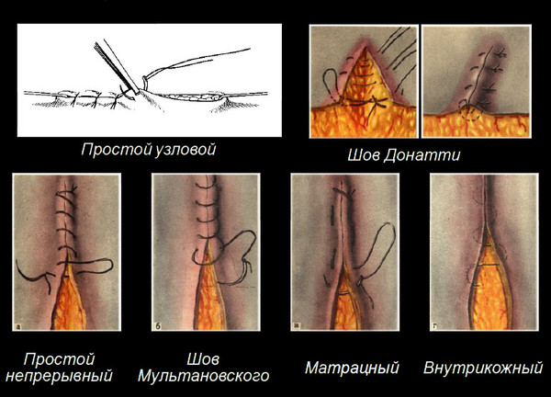
Поэтапное сшивание тканей «с выколом» целесообразно использовать при значительном диастазе краев раны.
Для облегчения прошивания ригидных, толстых участков - встречное движение пинцета, как бы «насаживая» кожу на конец хирургической иглы.
При наложении узловых швов вкол и выкол иглы производят на расстоянии 0,5-1 см от края раны.
Выполняя вкол и выкол, ось острия иглы располагается перпендикулярно поверхности кожи.

Slide 10
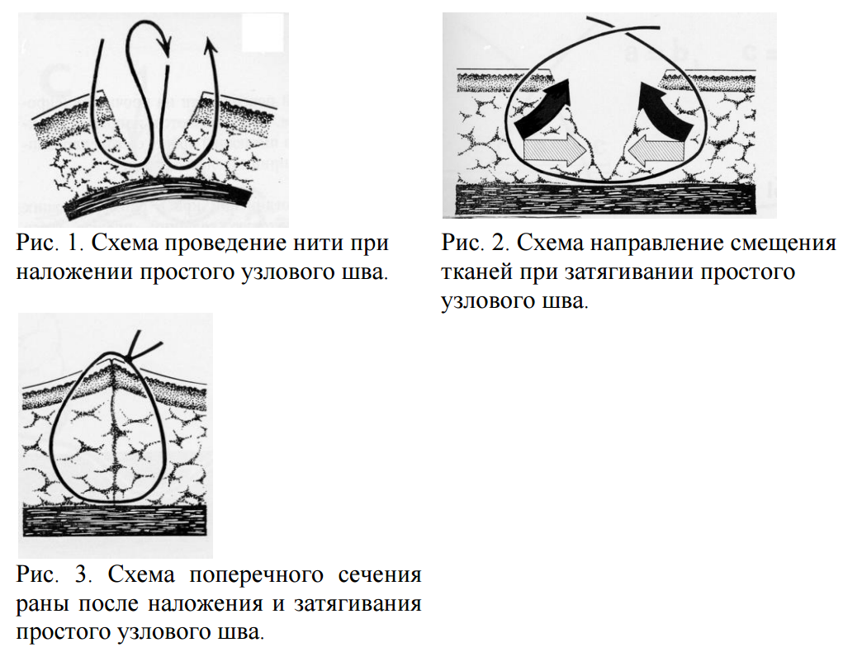
Вворачивание краев может препятствовать заживлению- тогда
перед завязыванием узла кожу фиксируют двумя пинцетами с двух сторон .
Чтобы избежать вворачивания краёв на этапе прошивания -следует захватывать п/к и жировой тканей больше, чем тканей дермального слоя, чтобы последние смещались кверху при затягивании лигатуры .

Slide 11
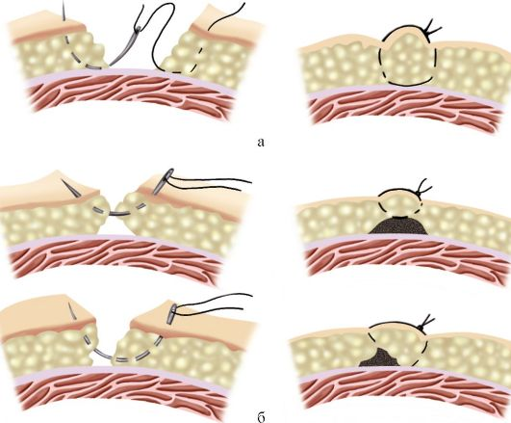
Наложение узловых швов на кожу: а - правильное; б - неправильное
Строгая симметрия вкола и выкола иглы, на одном расстоянии от краев кожи.
При захвате в шов избыточного количества тканей (более 1,5 см от края разреза) -больше усилий для затягивания швов ->
-гофрирование кожи
местное нарушение ее кровоснабжения
-> некроз -> грубый послеоперационный рубец с образованием поперечных (по отношению к основному рубцу) рубцовых линий.

Slide 12
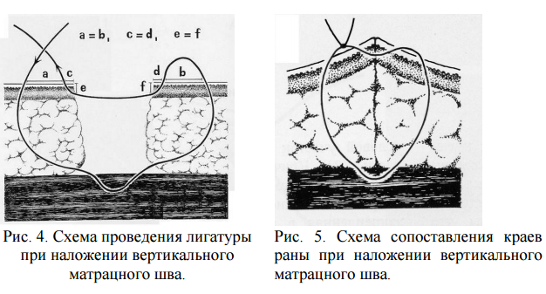
Вертикальный матрацный (сопоставляющий) Мак-Милана-Донати (MacMillen-Donati)
-применяется в тех случаях, когда края раны чрезмерно подняты, мобилизованы или имеют неодинаковую и в то же время значительную толщину.
Вкол на расстоянии (1 - 2 см), и, пройдя на уровне самой глубокой точки раны
Выкол с другой стороны в симметричной точке .
Затем накладывают поверхностную часть стежка с проведением иглы на минимальном от края раны расстоянии .
Недостатки : возможность образования грубых поперечных полос -> применяется ограниченно.

Slide 13
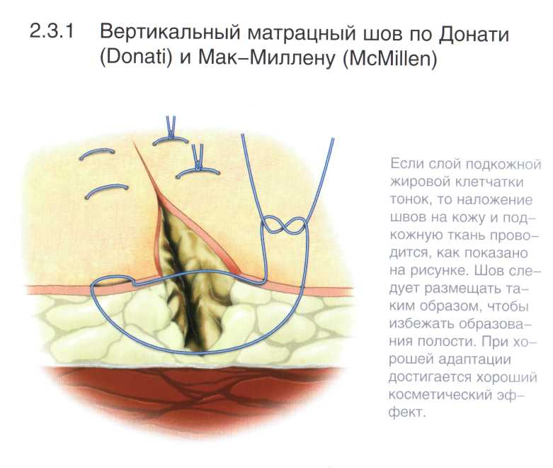

Slide 14
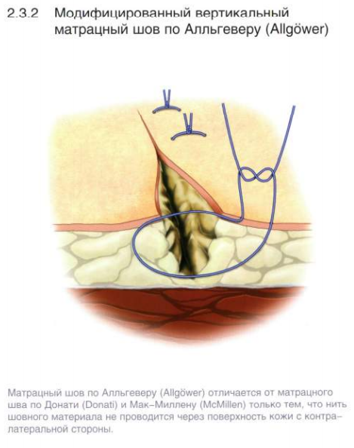
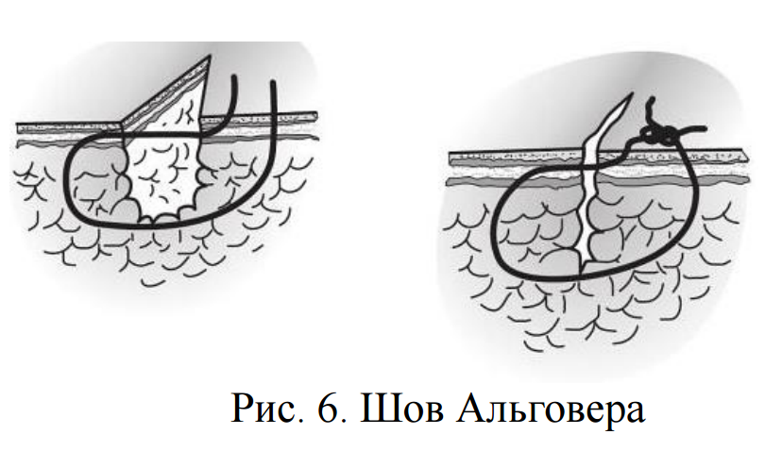
Шов Альговера
-модификация шва Мак Милана Донати
( при рыхлой ПЖК не исключено прорезывание нити, противопоказан больным с избытком ПЖК).

Slide 15
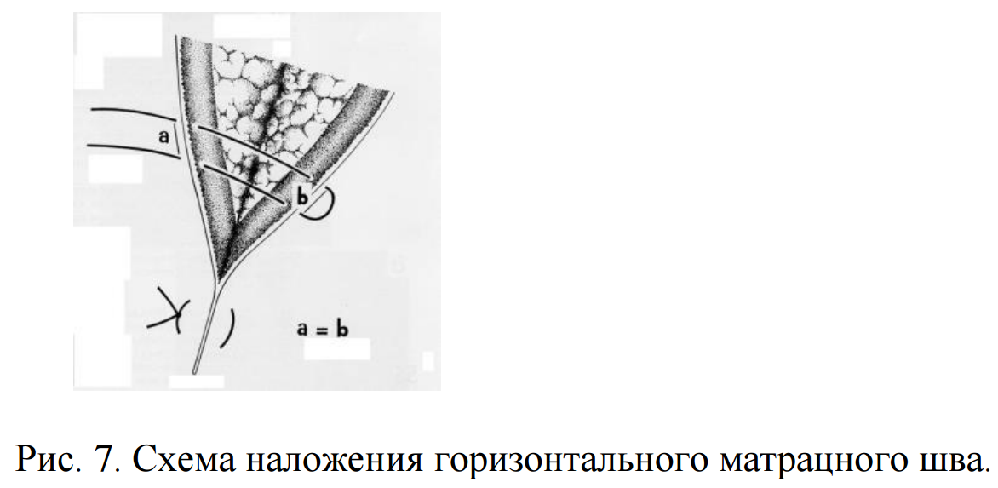
Горизонтальный матрацный шов
для соединения краев поверхностных ран -> хорошее сопоставление -> некоторое выворачивание сшиваемых краев кожи.
Стежок располагается горизонтально с захватом одинакового количества ткани

Slide 16
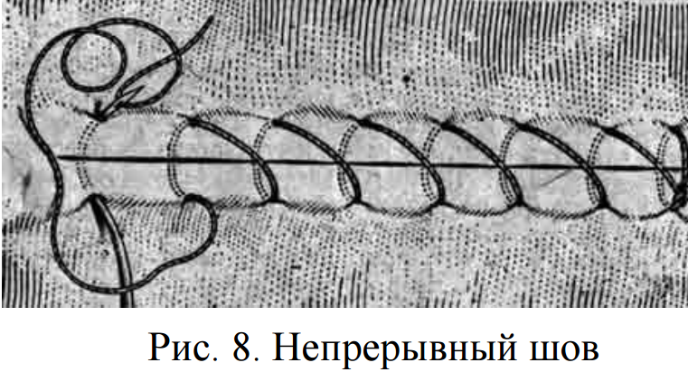
Непрерывный шов
Первый узел завязывается в начале шва после первого выкола иглы,
последний — в конце, после ушивания раны.
Хорошая адаптация краев кожи
гемостаз ( но при этом микроциркуляция в краях раны и косметический результат остаются неудовлетворительными).

Slide 17
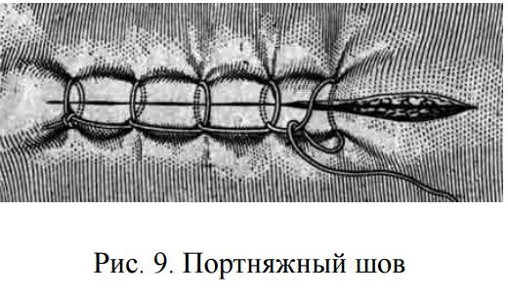
Портняжный шов Мультановского
При его наложении нить необходимо перехлестывать после каждого стежка. Этот прием позволяет предотвратить распускание шва при развязывании нити.
Недостатки— те же, что и у непрерывного.

Slide 18
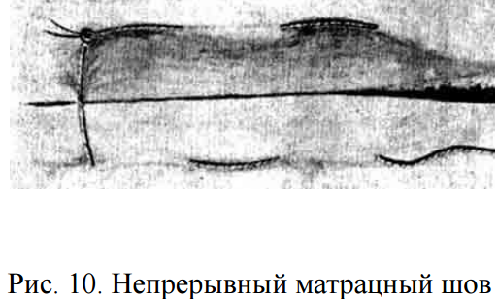
Непрерывный матрацный шов
В отличие П-образного шва, экономятся нить и время наложения.
НО страдают адаптация и микроциркуляция краев раны.

Slide 19
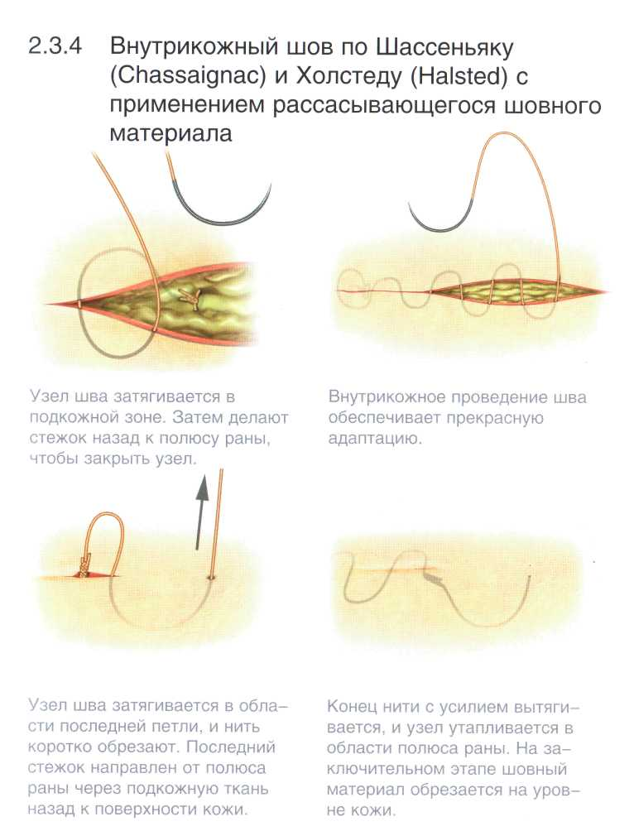
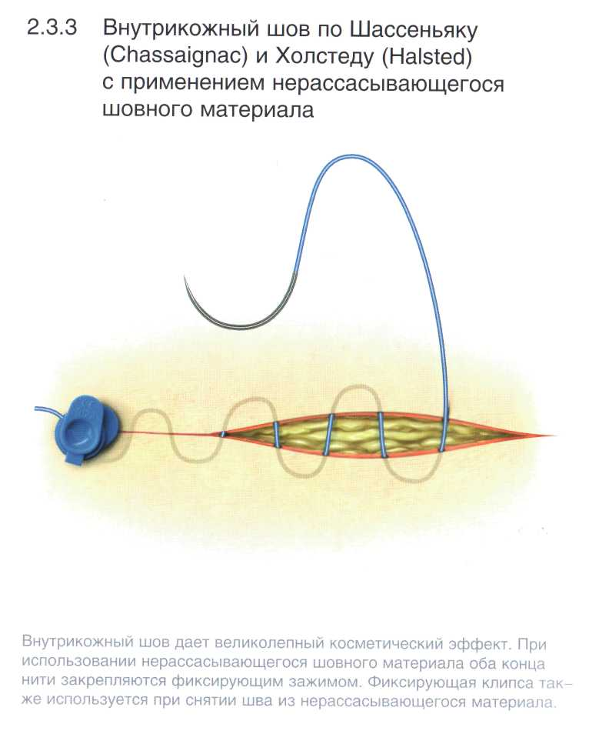
Непрерывный однорядный интрадермальный шов по Холстеду (Halsted) и Шассеньяку (Chassaignac)
-Для закрытия чистых поверхностных ран на открытых участках тела
-при хорошей адаптации более глубоких слоев раны.

Slide 20
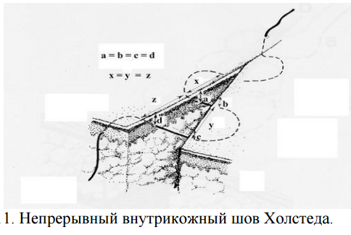
Техника выполнения непрерывного внутрикожного (косметического) шва по Холстеду.
Вкол иглы - на расстоянии 1 см от края разреза -> иглу далее последовательно в толще дермы, захватывая с каждой стороны участки одинаковой длины так, чтобы место выкола иглы с одной стороны совпадало с местом вкола с другой -> Концы нити выводят на кожу -> натягивают до сближения краев раны ->
накладывают интрадермальный шов.
Концы нитей завязывают с одной стороны на шарике, пластинке, валике или пуговице -> потягивая за концы нитей на другом конце раны, добиваются полного сопоставления краев кожи и так же фиксируют узел.

Slide 21
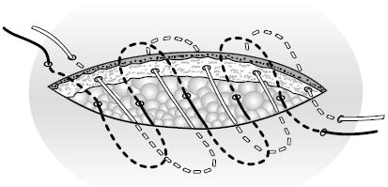
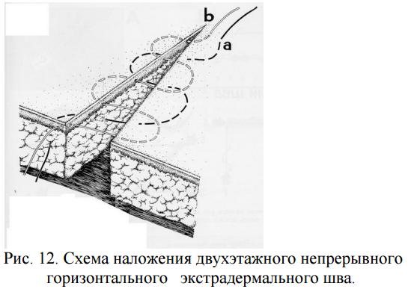
Двухрядный шов Холстеда-Золтана
При выраженной ПЖК рекомендуется -двухрядный шов Холстеда-Золтана

Slide 22
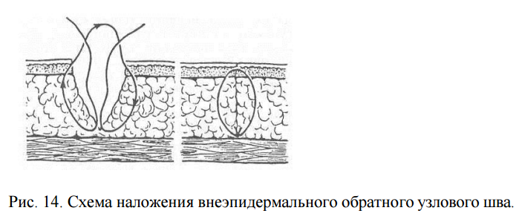
Неудаляемые кожные швы
с использованием биологически инертного шовного материала для фиксации краев кожной раны в течение срока, превышающего период эпителизации кожной раны (в пластической и особенно в эстетической хирургии ).
Внеэпидермальный обратный узловой шов (по Эбади)
является основным видом кожного шва в современной пластической хирургии

Slide 23
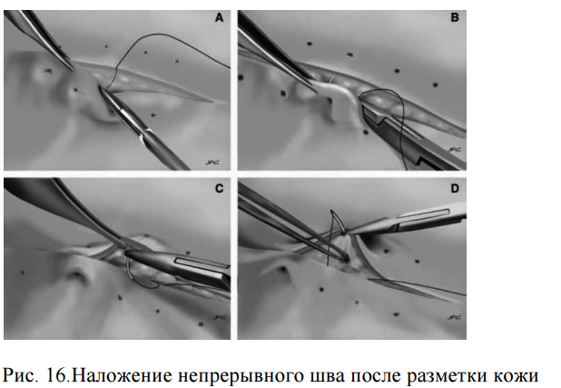
Неудаляемый непрерывный шов
-для сопоставления краев кожной раны в течение длительного времени.
Техника соответствует технике наложения удаляемого непрерывного шва, НО вначале накладывают интраэпидермальный обратный узловой шов
-> продолжают в виде непрерывного -> еще один обратный узловой шов, предварительно подтянув лигатуру и тем самым сблизив края раны.
(можно использовать разметку краёв кожи маркером ) . Точки-мишени такой разметки наносятся на расстоянии около 10мм от края с интервалом 15мм.
Преимущества :
1) точки разметки - ориентир для проведения иглы;
2) в процессе зашивания раны легко соблюдаются интервалы между стежками, сокращается время зашивания раны;
3) края кожи приподымаются симметрично, -лучшее сопоставление и формирование более нежного рубца.

Slide 24
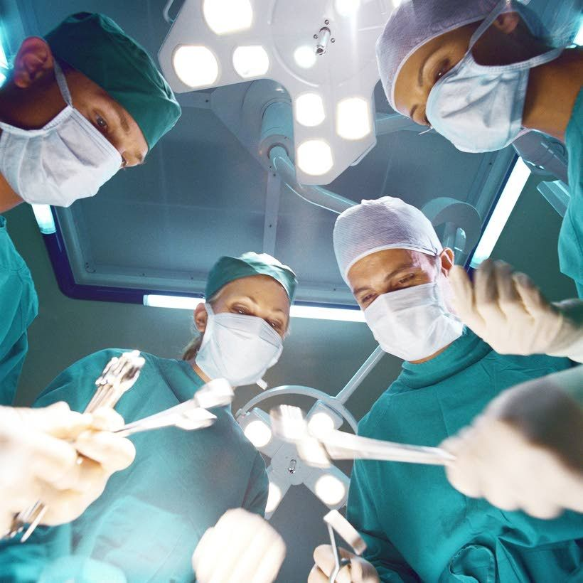
Спасибо за внимание!

